Slide 1

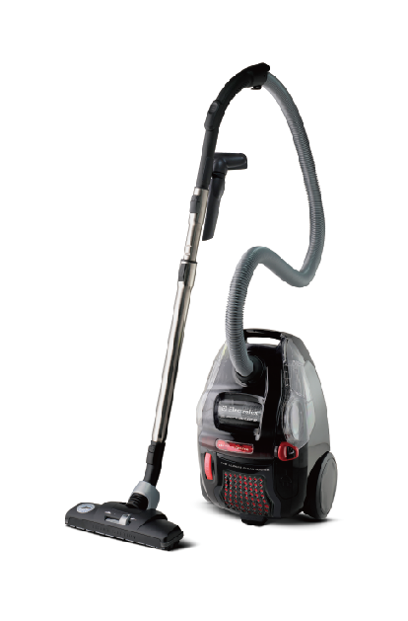
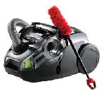
ZSC69FD2
进口尘袋卧室吸尘器
市场参考价： 2999.00
供货价：1260.00
产品参数：2000W
装箱明细：1pcs/箱
包装尺寸：60.0×40.0×28.5cm
·欧州进口，优异性能。超大功率、强劲吸力
·旋风式集尘系统
·无尘袋及2.75L超大透明尘盒设计
·可水洗HEPA H12高效过滤网
※特配静电掸

